Slide 1
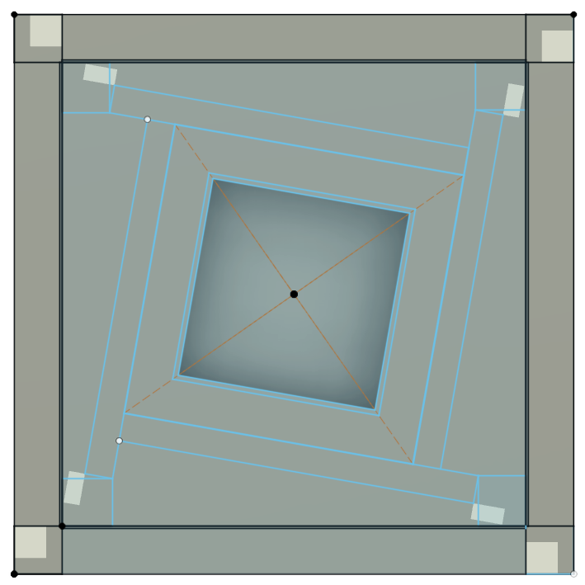
2
6
3
10
14
11
18
23
22
27
15
24
19
28
7
26
21
8
30
17
29
25
20
12
16
13
4
9
5

Slide 2
